Slide 1

Webinaire Randstad
Licenciement année 2021
En 2014, de nouvelles règles en matière de licenciement sont entrées en application. Où en sommes-nous ?
19 novembre 2021
Henri-François Lenaerts
  Avocat – Associé
Gaëlle Willems
Avocat – Counsel

Slide 2
Aperçu
Quelles sont les règles en matière de licenciement qui sont entrées en application le 1er janvier 2014 ?
Dois-je motiver tout licenciement ? Quand le licenciement est-il « manifestement déraisonnable » ?
Suis-je obligé de proposer un outplacement lors de chaque licenciement ?

Slide 3


1. Quelles sont les règles en matière de licenciement qui sont entrées en application le 1er janvier 2014 ?

Slide 4

Partie 1 : délais de préavis
Quels sont les délais de préavis depuis l’introduction de la loi sur le statut unique ?

Slide 5
La loi du 26 décembre 2013 introduisant un statut unique entre ouvriers et employés (« LSU »)
Délais de préavis (1)
Délais de préavis pour les contrats de travail ayant pris cours à compter du 1er janvier 2014
  Rupture du contrat de travail par l’employeur (licenciement)
  Rupture du contrat de travail par le travailleur (démission)
  Contre-préavis
  Prise de cours du délai de préavis
  Dérogations
Contrat de travail à durée déterminée / pour un travail nettement défini
Délais de préavis pour les contrats de travail ayant pris cours avant le 1er janvier 2014 (règle de la « double photo »)

Slide 6

Contrats de travail ayant pris cours à compter du 1er janvier 2014
Délais de préavis (2)
Rupture du contrat de travail par l’employeur
Critère unique : l’ancienneté
  Période d’occupation ininterrompue auprès du « même employeur » (« même entreprise »)
  A calculer à partir de l’entrée en service
  Acquise à la date de prise de cours du délai de préavis
  Assimilation de la période de travail intérimaire auprès de l’employeur – utilisateur
    si l’employeur licencie
    fonction identique
    période d’inactivité de max. 7 jours
    assimilation de max. 1 an
    engagement suit la période de travail intérimaire

Slide 7
Ancienneté | Délai de préavis
< 3 mois | 1 semaines
entre 3 mois et < 4 mois | 3 semaines
entre 4 mois et < 5 mois | 4 semaines
entre 5 mois et < 6 mois | 5 semaines
entre 6 mois et < 9 mois | 6 semaines
entre 9 mois et < 12 mois | 7 semaines
entre 12 mois et < 15 mois | 8 semaines
entre 15 mois et < 18 mois | 9 semaines
entre 18 mois et < 21 mois | 10 semaines
entre 21 mois et < 24 mois | 11 semaines
entre 2 ans et < 3 ans | 12 semaines
entre 3 ans et < 4 ans | 13 semaines
entre 4 ans et < 5 ans | 15 semaines
à partir de 5 ans | + 3 semaines par année d’ancienneté entamée
entre 20 ans et < 21 ans | + 2 semaines par année d’ancienneté entamée
à partr de 21 ans | + 1 semaine par année d’ancienneté entamée

Slide 8
Contrats de travail ayant pris cours à compter du 1er janvier 2014
Délais de préavis (3)
2. Rupture du contrat de travail par le travailleur
½ du délai de préavis en cas de licenciement
  Arrondi à l’unité inférieure
  Max. 13 semaines

Slide 9
Ancienneté | Délais de préavis
< 3 mois | 1 semaine
entre 3 mois et < 6 mois | 2 semaines
entre 6 mois et < 12 mois | 3 semaines
entre 12 mois et < 18 mois | 4 semaines
entre 18 mois et < 24 mois | 5 semaines
entre 2 ans et < 4 ans | 6 semaines
entre 4 ans et < 5 ans | 7 semaines
entre 5 ans et < 6 ans | 9 semaines
entre 6 ans et < 7 ans | 10 semaines
entre 7 ans et < 8 ans | 12 semaines
à partir de 8 ans | 13 semaines

Slide 10
Contrats de travail ayant pris cours à compter du 1er janvier 2014
Délais de préavis (4)
3. Contre-préavis donné par le travailleur
mêmes délais qu’en cas de congé donné par le travailleur (mais: plafond de max. 4 semaines)
Ancienneté | Délais de préavis
< 3 mois | 1 semaine
entre 3 mois et < 6 mois | 2 semaines
entre 6 mois et < 1 an | 3 semaines
à partir d’un an | 4 semaines

Slide 11
Contrats de travail ayant pris cours à compter du 1er janvier 2014
Délais de préavis (5)
Prise de cours du délai de préavis
Mêmes exigences pour la lettre de préavis
  Exigences de forme
  Mentions obligatoires
  Législation sur l’emploi des langues
Prise de cours du délai de préavis: lundi suivant la semaine au cours de laquelle le préavis a été notifié
  Donc : à envoyer par courrier recommandé en principe au plus tard le mercredi (attention aux jours fériés !)
  Prise de cours du contre-préavis du travailleur : idem

Slide 12
Contrats de travail ayant pris cours à compter du 1er janvier 2014
Délais de préavis (6)
Dérogations
Âge d’accès à la pension : plafond de max. 26 semaines
RCC : au moins 26 semaines pour les entreprises en difficulté ou en restructuration
  Chômage temporaire
Réglementation d’entreprise ou individuelle (« clause sur préavis ») pour autant qu’elle ne soit pas moins favorable au travailleur

Slide 13
Contrats de travail à durée déterminée / pour un travail nettement défini
Délais de préavis (7)
Maintien de la possibilité de rompre le contrat moyennant indemnité
  rémunération due jusqu’à la fin de la durée du contrat
  mais max. 2 x durée du préavis si contrat de travail à durée indéterminée
Préavis/rupture pendant la 1ère moitié de la durée convenue
  mais max. 6 premiers mois
  uniquement pour le 1er CDD

Slide 14
Délais de préavis (8)
Exemple 1 : CDD de 8 mois
4 mois 4 mois
  Règle 1 : délai de préavis normal première moitié = 4 premiers mois
  Règle 2 : délai de préavis normal = 1 semaine pendant les 3 premiers mois
  3 semaines au cours du 4ème mois
  Règle 3 : licenciement après les 4 premiers mois → sanction = rémunération due jusqu’à la fin du 8ème mois avec maximum le double du délai de préavis normal pour un CDI
Exemple 2 : CDD de 24 mois
6 mois 18 mois
  Règle 1 : délai de préavis normal première moitié = limité aux 6 premiers mois
  Règle 2 : délai de préavis normal = 1 semaine pendant les 3 premiers mois
  3 semaines au cours du 4ème mois
  4 semaines au cours du 5ème mois
  5 semaines au cours du 6ème mois
  Règle 3 : licenciement après les 6 premiers mois → sanction = rémunération due jusqu’à la fin du 24ème mois avec maximum le double du délai de préavis normal pour un CDI

Slide 15
Contrats de travail ayant pris cours avant le 1er janvier 2014
Délais de préavis (9)
Régime transitoire = règle de la « double photo »
  Principe : addition de deux délais de préavis
  Délai de préavis total = délai de préavis ‘étape 1’ + délai de préavis ‘étape 2’
Etape 1 : délai de préavis calculé sur la base de l’ancienneté acquise au 31 décembre 2013
Etape 2: délai de préavis calculé sur la base de l’ancienneté acquise à partir du 1er janvier 2014

Slide 16
Contrats de travail ayant pris cours avant le 1er janvier 2014 – Etape 1
Délais de préavis (10)
Etape 1
  délai de préavis déterminé selon les règles légales, réglementaires et conventionnelles en vigueur au 31 décembre 2013
    donc ‘photo’ au 31 décembre 2013 de :
      Statut: ouvrier ou employé?
      Ancienneté
      Rémunération annuelle brute: employé inférieur ou supérieur?
      Règles de calcul du délai de préavis comme si le délai de préavis avait dû être calculé le 31 décembre 2013

Slide 17
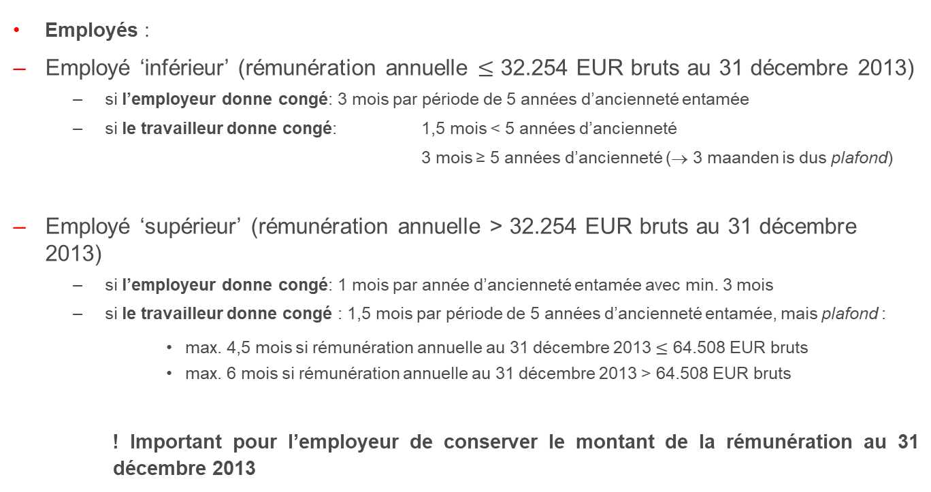
Contrats de travail ayant pris cours avant le 1er janvier 2014 – Etape 1
Délais de préavis (11)
  Employés :
    Employé ‘inférieur’ (rémunération annuelle $≤$ 32.254 EUR bruts au 31 décembre 2013)
    si l’employeur donne congé: 3 mois par période de 5 années d’ancienneté entamée
    si le travailleur donne congé: 1,5 mois < 5 années d’ancienneté
    3 mois ≥ 5 années d’ancienneté (→ 3 maanden is dus plafond)
    Employé ‘supérieur’ (rémunération annuelle > 32.254 EUR bruts au 31 décembre 2013)
    si l’employeur donne congé: 1 mois par année d’ancienneté entamée avec min. 3 mois
    si le travailleur donne congé : 1,5 mois par période de 5 années d’ancienneté entamée, mais plafond :
      max. 4,5 mois si rémunération annuelle au 31 décembre 2013 $≤$ 64.508 EUR bruts
      max. 6 mois si rémunération annuelle au 31 décembre 2013 > 64.508 EUR bruts
        ! Important pour l’employeur de conserver le montant de la rémunération au 31 décembre 2013

Slide 18
Contrats de travail ayant pris cours avant le 1er janvier 2014 – Etape 1
Délais de préavis (12)
  Ouvrier :
    Application du délai de préavis (sectoriel) au 31 décembre 2013 pour ‘l’étape 1’
    Licenciement en vue d’un RCC ?
      Certains secteurs : délais de préavis réduits
      Point de vue du SPF ETCS : Délais de préavis réduits pour ‘l’étape 1’ MÊME si, au 31 décembre 2013, l'ouvrier ne remplissait pas encore les conditions du RCC. Il suffit que l'ouvrier remplisse les conditions du RCC au moment du licenciement.

Slide 19
Contrats de travail ayant pris cours avant le 1er janvier 2014 – Etape 2
Délais de préavis (13)
Etape 2: délai de préavis calculé sur la base de l’ancienneté ininterrompue acquise à partir du 1er janvier 2014
  délai de préavis fixé selon les règles légales ou réglementaires applicables au moment de la notification du congé
  ! si congé donné par le travailleur:
    étape 2 pas applicable si, au 31 décembre 2013, plafond atteint :
      plafond pour employé ‘inférieur’: 3 mois (voir slide 17)
      plafond pour employé ‘supérieur’: 4,5 mois (voy. slide 17)
      plafond pour employé ‘très supérieur’: 6 mois (voy. slide 17)
    si le plafond n’est pas atteint: étape 1 + étape 2 = max. 13 semaines

Slide 20
Exemples (1)
Délais de préavis (14)
Employé ayant une rémunération annuelle brute au 31 décembre 2013 de ≤ 32.254 EUR
  Prise de cours du contrat de travail : 1er juillet 2010
  Congé donné par l’employeur en novembre 2021
    Etape 1 : 3 mois (3 mois par période de 5 ans d’ancienneté entamée)
    Etape 2 : 24 semaines (car entre 7 ans et moins de 8 ans d’ancienneté à compter du 1er janvier 2014)
Ouvrier CP 116 (chimie)
  En service le 1er janvier 2010
  Congé donné par l’employeur en novembre 2021
    Etape 1 : 42 jours (voir délais de préavis fixés au niveau sectoriel au sein de la CP 116)
    Etape 2 : 24 semaines (car entre 7 ans et moins de 8 ans d’ancienneté à compter du 1er janvier 2014)

Slide 21
Exemples (2)
Délais de préavis (15)
Employé ayant une rémunération annuelle brute au 31 décembre 2013 de ≤ 32.254 EUR
  Prise de cours du contrat de travail : 1er juillet 2004
  Congé donné par l’employé en novembre 2021
    Etape 1 : 3 mois (car ≥ 5 ans d’ancienneté au 31 décembre 2013)
    Etape 2: / (car le plafond pour l’employé inférieur est atteint à l’étape 1)
    Employé ayant une rémunération annuelle brute au 31 décembre 2013 de > 32.254 EUR mais ≤ 64.508 EUR
  Prise de cours du contrat de travail : 1er juillet 2012
  Congé donné par l’employé en novembre 2021
    Etape 1 : 1,5 mois (1,5 mois par période de 5 ans d’ancienneté entamée)
    Etape 2: 12 semaines (car entre 7 ans et moins de 8 ans d’ancienneté à compter du 1er janvier 2014)
    13 semaines au total (car étape 1 + étape 2 = max. 13 semaines)

Slide 22
Exemples (3)
Délais de préavis (16)
Employé ayant une rémunération annuelle brute au 31 décembre 2013 de > 32.254 EUR
  Prise de cours du contrat de travail : 30 décembre 2010
  Congé donné par l’employeur en janvier 2022
    Etape 1 : 4 mois (1 mois par année d’ancienneté entamée, avec un min. de 3 mois)
    Etape 2 : 27 semaines (car entre 8 ans et moins de 9 ans d’ancienneté à compter du 1er janvier 2014)

Slide 23

Partie 2 : Jurisprudence
Comment les juridictions du travail se prononcent-elles sur l'application des « nouvelles » règles en matière de licenciement ?

Slide 24
Cas particuliers
Le régime transitoire est-il ou non d’application ?
Jurisprudence (1)
Loi (LSU) → le régime transitoire (« double photo ») s’applique si le contrat de travail a pris cours avant le 1er janvier 2014
  mais → date de prise de cours du contrat de travail ≠ date de prise de cours de l’ancienneté

Slide 25
Cas particuliers
Le régime transitoire est-il ou non d’application ?
Jurisprudence (2)
Scénario 1 : nouvel employeur après le 1er janvier
  Le travailleur était initialement entré au service de la société A avant le 1er janvier 2014
  Après le 1er janvier 2014 → transfert de commun accord à la société B
  Société A et société B → même groupe de sociétés
  + « même employeur » / « même entreprise » dans le cadre de la détermination de l’ancienneté
  La société B licencie le travailleur
  Jurisprudence :
    Le régime transitoire n'est pas applicable car le contrat de travail entre le travailleur et la société B n'a pas pris cours avant le 1er janvier 2014
    « Nouveaux » délais de préavis (slide 7) MAIS en tenant compte de l'ancienneté totale remontant à l'entrée en service initiale auprès de la société A
  Exception : transfert d’entreprise (CCT n° 32bis)

Slide 26
Cas particuliers
Le régime transitoire est-il ou non d’application ?
Jurisprudence (3)
Scenario 2 : nouveau contrat de travail après le 1er janvier 2014
  Le travailleur était entré au service de la société A avant le 1er janvier 2014
  Après le 1er janvier 2014 → nouveau contrat de travail entre le travailleur et la société A
    ex. contrat de travail à durée déterminée → contrat de travail à durée indéterminée
    ex. nouveau statut (ouvrier/employé), nouvelle fonction (promotion), nouveau salaire
  La société A licencie le travailleur
  Jurisprudence : contrat de travail à durée déterminée → contrat de travail à durée indéterminée
  Le régime transitoire n'est pas applicable car le contrat de travail (à durée indéterminée) n'a pas pris cours avant le 1er janvier 2014
  « Nouveaux » délais de préavis (slide 7) MAIS en tenant compte de l'ancienneté totale remontant à l'entrée en service initiale
  Et quid en cas de nouveau statut, nouvelle fonction, nouveau salaire, … ? (« novation »)

Slide 27
Cas particuliers
Le régime transitoire est-il ou non d’application ?
Jurisprudence (4)
Scenario 3 : ancienneté « fictive » remontant à avant le 1er janvier 2014
  Le travailleur est entré au service de la société A après le 1er janvier 2014
  MAIS → ancienneté « fictive » remontant à avant le 1er janvier 2014
    Ancienneté conventionnelle convenue dans le contrat de travail
    ou
    Ancienneté assimilée en tant qu’intérimaire
  La société A licencie le travailleur
  Jurisprudence majoritaire :
  Le régime transitoire n'est pas applicable car le contrat de travail n'a pas pris cours avant le 1er janvier 2014
  « Nouveaux » délais de préavis (slide 7) MAIS en tenant compte de l'ancienneté totale, en ce compris l’ancienneté « fictive »

Slide 28
Une clause sur préavis peut-elle être appliquée dans le cadre du régime transitoire ?
Jurisprudence (5)
Clause sur préavis convenue avant le 1er janvier 2014 (employé > 32.254 EUR bruts au 31 décembre op 31 2013)
Loi (LSU) :
  Etape 1 LSU
    « règles légales, réglementaires et conventionnelles »
    MAIS : exception expresse pour les employés > 32.254 EUR bruts au 31 décembre 2013
    - « par dérogation au deuxième alinéa »
    Un mois par année d’ancienneté entamée en cas de congé donné par l’employeur, avec un min. de 3 mois
      La loi est claire : la clause sur préavis ne peut pas être appliquée

Slide 29
Une clause sur préavis peut-elle être appliquée dans le cadre du régime transitoire ?
Jurisprudence (6)
  Etape 2 LSU
    « règles légales ou réglementaires »
    Pas de référence à des règles conventionnelles
      Le loi est claire : la clause sur préavis ne peut pas être appliquée
Travaux préparatoires LSU :
  Avis du Conseil d’Etat
  Réaction du législateur :
    La clause sur préavis doit malgré tout être appliquée pour l’ETAPE 1, peu importe que le délai de préavis stipulé dans la clause sur préavis soit plus ou moins favorable que la loi.
Contradiction : loi ↔ travaux préparatoires

Slide 30
Une clause sur préavis peut-elle être appliquée dans le cadre du régime transitoire ?
Jurisprudence (7)
Options :
  Appliquer la clause sur préavis uniquement pour l’étape 1
  Appliquer la clause sur préavis sur le tout
  Appliquer la clause sur préavis pour l’étape 1 et pour l’étape 2
  Ne pas appliquer la clause sur préavis
Jurisprudence :
  Pas unanime : jurisprudence dans toutes les directions
  Sujet à la critique

Slide 31
Une clause sur préavis peut-elle être appliquée dans le cadre du régime transitoire ?
Jurisprudence (8)
Arrêts de la Cour constitutionnelle du 18 octobre 2018 et du 6 juin 2019
  Deux affaires différentes mais faits similaires
    Contrat de travail ayant pris cours avant le 1er janvier 2014
    Clause sur préavis (fortement) en faveur du travailleur (par rapport à la loi)
  La clause sur préavis doit-elle être appliquée pour l’étape 1 ?
    Pas de discussion concernant l’étape 2 : « nouveaux » délais de préavis pour l’étape 2…
    Etape 1
      travailleur : application de la clause sur préavis
      employeur : la clause sur préavis ne peut pas être appliquée
        un mois par année d’ancienneté (avec min. 3 mois)

Slide 32
Une clause sur préavis peut-elle être appliquée dans le cadre du régime transitoire ?
Jurisprudence (9)
Arrêts de la Cour constitutionnelle du 18 octobre 2018 et du 6 juin 2019
  La Cour constitutionnelle ne statue que sur l’étape 1 :
    La loi est claire « un mois par année d’ancienneté entamée, avec un minimum de trois mois » un
    La loi ne permet pas d’exception à cette règle
    Les travaux préparatoires ne peuvent pas être pris en compte
  Cour constitutionnelle
    MAIS :
    La loi (‘étape 1’) est contraire au principe constitutionnel d’égalité
    Il n'est pas normal que la clause sur préavis soit appliquée aux « employés inférieurs », alors que cela ne serait pas possible pour les « employés supérieurs »

Slide 33
Une clause sur préavis peut-elle être appliquée dans le cadre du régime transitoire ?
Jurisprudence (10)
Arrêts de la Cour constitutionnelle du 18 octobre 2018 et du 6 juin 2019
  Conclusion
    Tenir compte de la clause sur préavis pour l’étape 1
    Tant pour les « employés inférieurs » que pour les « employés supérieurs »
    Et quid si la clause sur préavis est défavorable au travailleur ?
  S’agit-il du dernier mot sur le sort des clauses sur préavis conclues avant le 1er janvier 2014 ?
    Quid de l’étape 2 ? Faut-il aussi appliquer la clause sur préavis pour l’étape 2 ?
    Faut-il appliquer la clause sur préavis sur l’entièreté de l’ancienneté (étape 1 + étape 2) ?

Slide 34
Quid si la période d’essai n’a pas encore expiré au 31 décembre 2013 ?
Jurisprudence (11)
Comment calculer ‘l’étape 1’ ?
  Délai de préavis réduit (7 jours) pour ‘l’étape 1’ ?
  Jurisprudence :
    Le délai de préavis réduit ne peut être pris en compte que si le licenciement lui-même a lieu avant la fin de la période d'essai.
    Dans tous les autres cas : règles normales de la « double photo »

Slide 35
L'ancienneté assimilée en tant que travailleur intérimaire acquise avant le 1er janvier 2014 peut-elle être prise en compte ?
Jurisprudence (12)
Faits :
  Contrat de travail à durée indéterminée entre l’employeur et le travailleur, ayant pris cours le 23 janvier 2007 (= avant le 1er janvier 2014)
  Etait préalablement occupé en tant que travailleur intérimaire auprès du même employeur (du 4 septembre 2006 au 22 janvier 2007 inclus)
  L’employeur rompt le contrat de travail le 8 septembre 2017 (= après le 1er janvier 2014)
L’ancienneté assimilée en tant que travailleur intérimaire peut-elle être prise en compte (voir slide 6) ?

Slide 36
L'ancienneté assimilée en tant que travailleur intérimaire acquise avant le 1er janvier 2014 peut-elle être prise en compte ?
Jurisprudence (13)
Tribunal du travail de Charleroi (9 mars 2020) :
  Non, car la règle concernant l’ancienneté assimilée en tant que travailleur intérimaire n’était pas encore d’application en 2007
  La règle concernant l’ancienneté assimilée n’a été introduite que par la loi AIP entrée en vigueur le 1er janvier 2012 → 3 possibilités en pratique :
    Contrat de travail ayant pris cours le 1er janvier 2014 ou après : prise en compte de l’ancienneté assimilée en tant que travailleur intérimaire (conformément à l’art. 37/4 LCT ; LSU)
    Contrat de travail ayant pris cours après le 31 décembre 2011 mais avant le 1er janvier 2014 : prise en compte de l’ancienneté assimilée en tant que travailleur intérimaire (conformément à l’art. 86/2 LCT ; loi AIP)
    Contrat de travail ayant pris cours avant le 1er janvier 2012 : l’ancienneté assimilée en tant que travailleur intérimaire n’est pas prise en compte

Slide 37

Partie 3 : Comment calculer l’indemnité compensatoire de préavis ?
Quels sont les « in & outs » ?

Slide 38
De quoi se compose la rémunération annuelle brute de référence ?
Base de calcul de l’indemnité compensatoire de préavis (1)
Rémunération en cours
  = rémunération à laquelle le travailleur a droit au moment de la rupture du contrat de travail
      rémunération fixe
      rémunération variable → 12 mois qui précèdent (« dont le droit au paiement est exigible dans les 12 mois qui précèdent le licenciement »)
  Toute rémunération variable (ou avantage variable) payée dans les 12 mois qui précèdent le licenciement ne doit nécessairement être prise en compte :
    Prime unique ou exceptionnelle ?
    Pas ou plus droit à la prime au moment du licenciement ? (Cass. 6 mai 2019)

Slide 39
De quoi se compose la rémunération annuelle brute de référence ?
Base de calcul de l’indemnité compensatoire de préavis (2)
Avantages acquis en vertu du contrat de travail
  usage privé du véhicule de société, PC, smartphone ...
  pécules de vacances (aussi sur rémunération variable)
  cotisation patronale à l’assurance de groupe, assurance hospitalsation, ...
  cotisation patronale titres-repas
  éco-chèques
  Actions / options sur actions / RSUs / PSUs (jurisprudence divergente)
  ...
Certains « avantages » ne constituent pas de la rémunération
    Bonus collectif accordé dans le cadre de la CCT n° 90
    Remboursement de frais propres à l’employeur

Slide 40
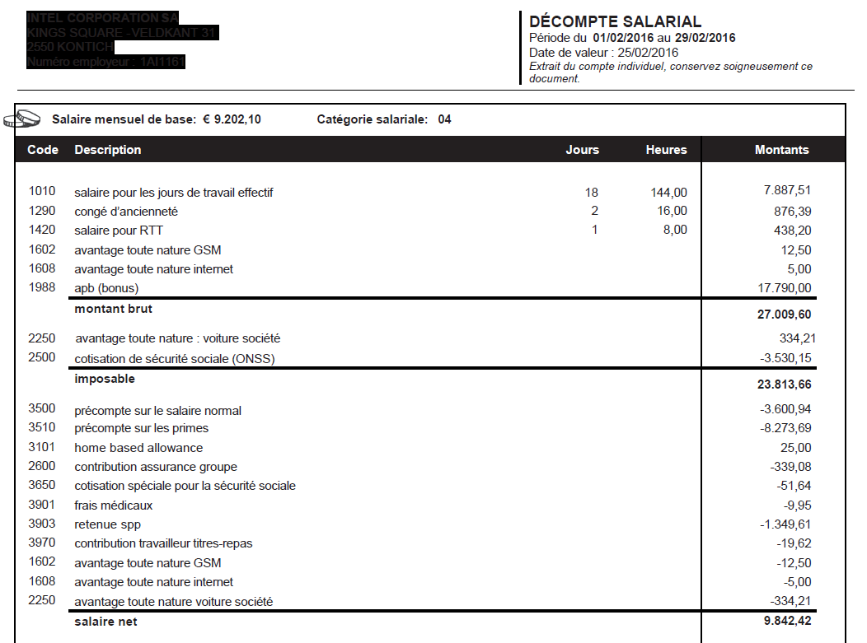

Slide 41
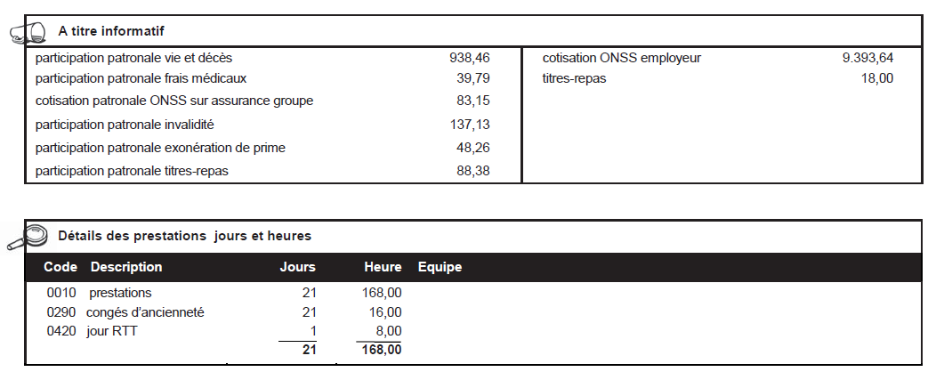

Slide 42
Exemple : rémunération annuelle brute
Base de calcul de l’indemnité compensatoire de préavis (3)
Rémunération fixe | 9.202,10 EUR × 13,92 | 128.093,23 EUR
Rémunération variable | 17.790,00 EUR | 17.790,00 EUR
Pécule de vacances sur variable | 17.790,00 EUR × 15,67% | 2.787,69 EUR
Assurance de groupe (vie/décès + invalidité +exonération de prime) | (938,46 EUR + 137,13 EUR + 48,26 EUR) × 12 | 13.486,20 EUR
Assurance hospitalisation (frais médicaux) | 39,79 EUR × 12 | 477,48 EUR
Titres-repas | 4,91 EUR × 231 | 1.134,21 EUR
Usage privé de la voiture de société (et carte essence) | 450 EUR × 12 | 5.400,00 EUR
Usage privé du GSM | 25 EUR × 12 | 300,00 EUR
Usage privé d’internet | 25 EUR × 12 | 300,00 EUR
Eco-chèques | 250 EUR | 250,00 EUR
Total (brut) |  | 170.018,81 EUR

Slide 43
Base de calcul de l’indemnité compensatoire de préavis (4)
L’indemnité compensatoire de préavis au 1er janvier 2014 en nombre de semaines de rémunération
Règle de conversion pour le travailleur qui reçoit une rémunération mensuelle :
  Rémunération mensuelle × 3 = rémunération hebdomadaire
  13
Exemple :
Rémunération annuelle brute = 170.018,81 EUR
Indemnité compensatoire de préavis = 24 semaines de rémunération
170.018,81 EUR × 3 × 24 semaines = 3.269,59 EUR × 24
12 13 = 78.470,22 EUR bruts

Slide 44
Quid pour un travailleur à temps partiel ?
Base de calcul de l’indemnité compensatoire de préavis (5)
Occupation “classique” à temps partiel : rémunération effective à temps partiel
Crédit-temps/suspension de carrière: rémunération effective à temps partiel (mais ! : jurisprudence minoritaire contraire)
Congé parental ou pour soins palliatifs : rémunération fictive à temps plein
‘Travail adapté (nouvel article 31/1 de la loi relative aux contrats de travail)

Slide 45
2. Dois-je motiver chaque licenciement ? Quand un licenciement est-il « manifestement déraisonnable » ?

Slide 46
CCT n° 109
Entrée en vigueur : congé notifié à partir du 1er avril 2014
Deux nouvelles notions :
  La motivation du licenciement : le droit de connaitre les motifs concrets qui ont conduit au licenciement
  La protection contre le licenciement manifestement déraisonnable
Sanction : le travailleur peut recevoir une indemnité
  Méconnaissance de la motivation du licenciement (2 semaines de rémunération, non soumis à ONSS)
  Indemnité pour licenciement manifestement déraisonnable (3 à 17 semaines de rémunération)

Slide 47
Champ d’application CCT n° 109
Ouvriers et employés
  Occupés dans le secteur privé (mais C. Cons. 30 juin 2016 : cette distinction viole le principe d’égalité et est donc inconstitutionnelle)
  Licenciés après 6 mois d’occupation
      ! Tenir compte des contrats de travail à durée déterminée antérieurs et successifs ou des contrats d’intérim pour des fonctions identiques auprès du même employeur
Exclusions :
  Rupture durant contrat d’intérim ou contrat d’étudiant
  Licenciement en vue du RCC ou pension
  Licenciement en cas de cessation, fermeture, licenciement collectif ou licenciement multiple
  Licenciement soumis au respect par l’employeur d’une procédure spéciale de licenciement prévue par la loi ou par une CCT

Slide 48
Droit à la motivation du licenciement (1)
Champ d’application : exclusions
  Licenciement pour motif grave
    Quid des licenciements pour motif grave irréguliers ?
      Exclusion vaut si licenciement pour motif grave régulier sur la forme et sur le fond (Trib. trav. Anvers, div. Anvers 12 janvier 2016, RG 14/7551/A)
      Exclusion vaut également pour licenciement pour motif grave non fondé (Trib. trav. liège, div. Dinant 21 mars 2016, RG 14/1188/A)
  Contrat de travail à durée déterminée/travail nettement défini : lorsque terme atteint ou travail achevé

Slide 49
Droit à la motivation du licenciement (2)
Principe
  Droit de connaitre les motifs concrets qui ont conduit au licenciement
  « Motifs concrets » ?
    Motifs réels
    « L’objectif est de donner aux travailleurs un aperçu des motifs qui ont été à la base de leur licenciement » (rapport précédent la CCT)
    « Le travailleur pourra se forger une opinion éclairée, ce qui permettra d’éviter des procédures judiciaires » (rapport précédent la CCT)

Slide 50

Droit à la motivation du licenciement (3)
Procédure
  Employeur communique spontanément (pas obligatoire) :
    Forme : écrit
    Contenu : raisons concrètes du licenciement
  Employeur ne communique pas spontanément – travailleur formule une demande de motivation :
    Délai :
      2 mois après la fin du contrat de travail
      6 mois après la notification du délai de préavis (sans dépasser 2 mois après la fin du contrat de travail)
      Le cachet de la poste fait foi
    Forme : par lettre recommandée
    Réponse de l’employeur :
      Délai : 2 mois à partir de la réception de la lettre recommandée (donc 3 jours ouvrables après la date d’expédition), le cachet de la poste fait foi
      Forme : par lettre recommandée

Slide 51
Droit à la motivation du licenciement (4)
Sanction
  Employeur ne répond pas selon les règles à une demande valable de motivation du licenciement
  Amende civile forfaitaire
  2 semaines de rémunération (rémunération et avantages en nature)
  Cumulable avec indemnité pour licenciement manifestement déraisonnable
  Non soumis à ONSS

Slide 52
Protection contre le licenciement manifestement déraisonnable (1)
Principe (art. 8)
  "Un licenciement manifestement déraisonnable est le licenciement d’un travailleur engagé pour une durée indéterminée, qui se base sur des motifs qui n’ont aucun lien avec l’aptitude ou la conduite du travailleur ou qui ne sont pas fondés sur les nécessités du fonctionnement de l’entreprise, de l’établissement ou du service, et qui n’aurait jamais été décidé par un employeur normal et raisonnable" (art. 8)
  Donc,
    pour des motifs qui « n’ont aucun lien avec... »
    et
    « qui n’aurait jamais été décidé par un employeur normal et raisonnable »
Contrôle du juge porte sur les raisons et non sur les circonstances

Slide 53
Protection contre le licenciement manifestement déraisonnable (2)
Mécanisme de charge de la preuve
  Situation 1 : l’employeur communique les motifs du licenciement valablement d’initiative ou sur demande du travailleur :
    Règle en matière de preuve : la partie qui invoque les faits en supporte la charge de la preuve
    Portée ? 2 tendances dans la jurisprudence :
      L’employeur doit prouver les motifs donnés pour le licenciement et le travailleur doit prouver le caractère manifestement déraisonnable
      La communication fait naître une présomption selon laquelle le licenciement n’est pas manifestement déraisonnable, il revient au travailleur de démontrer le contraire
  Situation 2 : Le travailleur a valablement demandé les motifs du licenciement, mais l’employeur n’a pas (valablement) répondu
    Règle en matière de preuve : l’employeur doit démontrer que les motifs du licenciement ne sont pas manifestement déraisonnables
  Situation 3 : travailleur n’a pas (valablement) demandé les motifs du licenciement
    Règle en matière de preuve : le travailleur doit fournir la preuve des éléments qui indiquent le caractère manifestement déraisonnable du licenciement

Slide 54
Protection contre le licenciement manifestement déraisonnable (3)
Mécanisme de charge de la preuve : spécificités
  Peut-on invoquer, en cours de procédure, des motifs qui n’avaient pas été communiqués dans la motivation du licenciement ?
    Possible, mais l’employeur supporte la charge de la preuve de ces nouveaux motifs
  Le formulaire C4 peut-il valoir comme motivation du licenciement ?
    2 tendances dans la jurisprudence :
      Non, car réservé à l’ONEM
      Oui, lorsque satisfait aux exigences (suffisamment concret, envoyé par recommandé si en réponse à une demande valable d’un travailleur)

Slide 55
“Licenciement manifestement déraisonnable”: statistiques (1)
Statistiques basées sur l’analyse de 308 décisions :
Motifs pour lesquels je juge estime que le licenciement n’est pas “manifestement déraisonnable ” ?

Slide 56
“Licenciement manifestement déraisonnable ”: statistiques (2)
Statiqtiques basées sur l’analyse de 308 décisions :
Comment l’employeur apporte-t-il la preuve que le licenciement n’est pas “manifestement déraisonnable”?

Slide 57
“Licenciement manifestement déraisonnable”: statistiques (3)
Statistiques basées sur l’analyse de 308 décision:
Motifs pour lesquels le juge considère que le licenciement est “manifestement déraisonnable” ?

Slide 58
Indemnité licenciement manifestement déraisonnable (1)
Principes :
  3 à 17 semaines de rémunération, en fonction de la gradation du caractère manifestement déraisonnable du licenciement
  Calculée sur base de la rémunération, avantages en nature compris
  Selon l’ONSS, soumis à cotisations à moins que fixée par décision judiciaire ou par transaction entérinée judiciairement

Slide 59
Indemnité licenciement manifestement déraisonnable (2)
Jurisprudence : critères hauteur de l’indemnité ?
  Souvent non motivé, ni par le travailleur ni par le juge
  Si motivé dans la décision :
    ancienneté (faible / élevée)
    état des services irréprochable
    employeur a agi avec une légèreté blâmable
    absence d'intention de nuire
    licenciement comme mesure de représailles
    absence de motivation / preuve de la part du travailleur (ou de l'employeur)
    combinaison des raisons (susmentionnées)
  Pour déterminer le montant de l'indemnité, le point de départ doit être le minimum (3 semaines de rémunération). C'est au travailleur de prouver que le degré du caractère manifestement déraisonnable justifie une indemnité plus élevée... (C. trav. Anvers 12 janvier 2021)

Slide 60
Indemnité licenciement manifestement
déraisonnable (3)
Indemnité pour licenciement manifestement déraisonnable n’est pas cumulable avec d’autres indemnités qui sont dues par l’employeur en raison de la rupture du contrat de travail, sauf 4 exceptions:
  Indemnité compensatoire de préavis
  Indemnité de non-concurrence
  Indemnité d’éviction
  Indemnité complémentaire payée en plus des allocations sociales

Slide 61
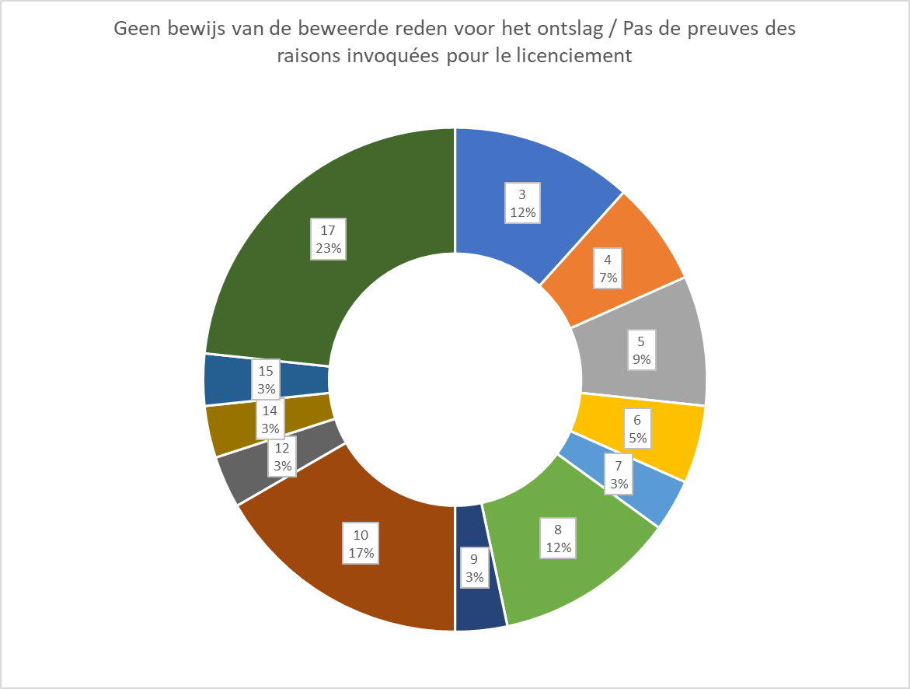
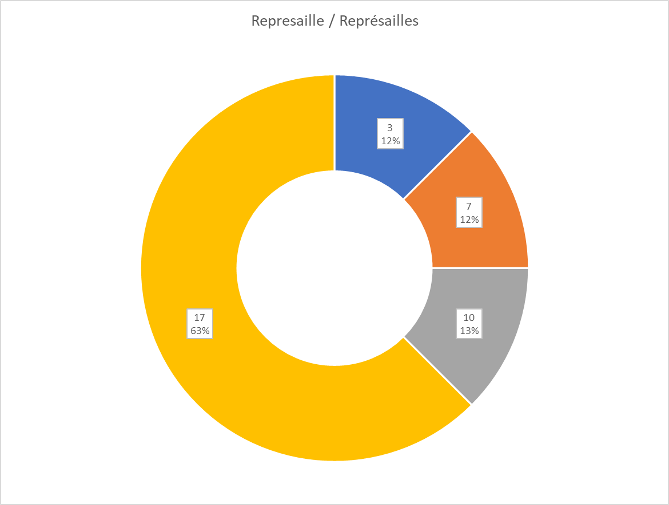
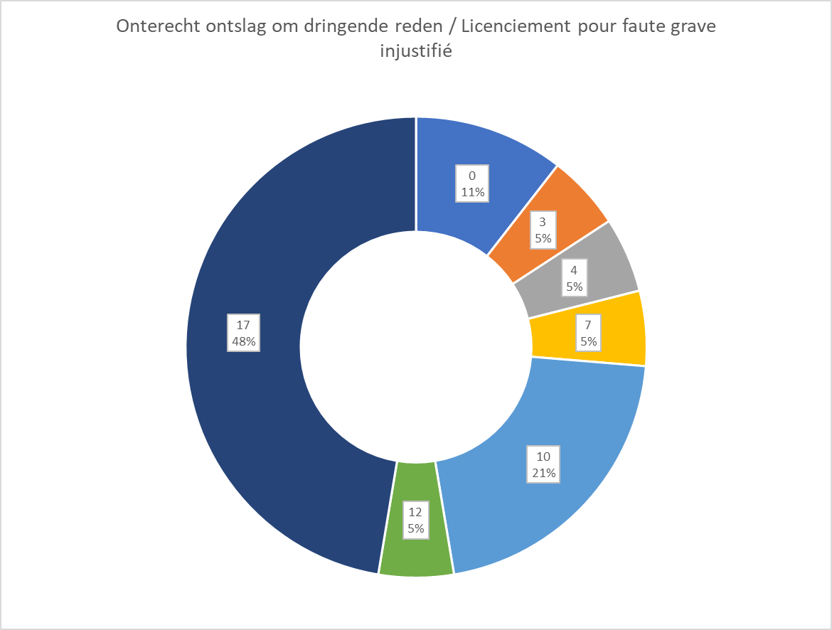
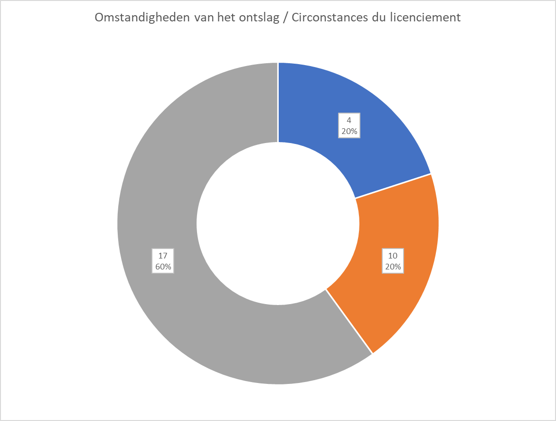
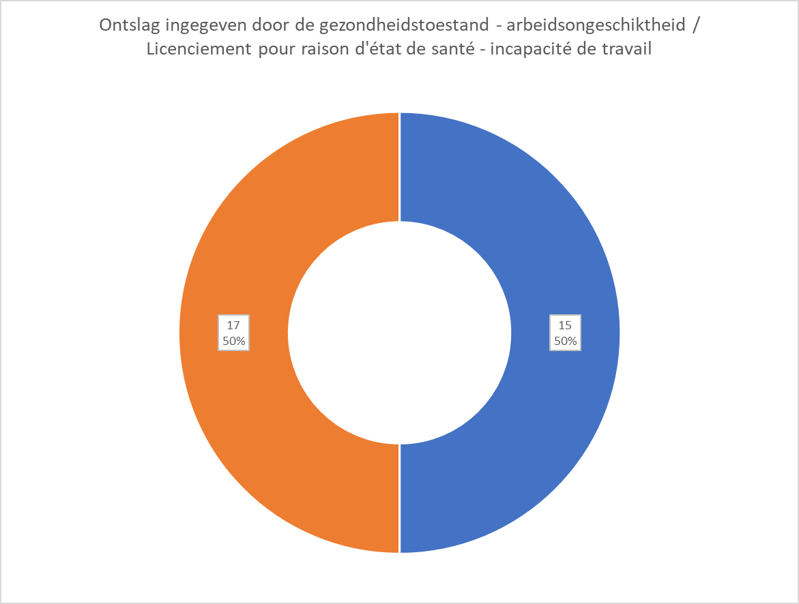
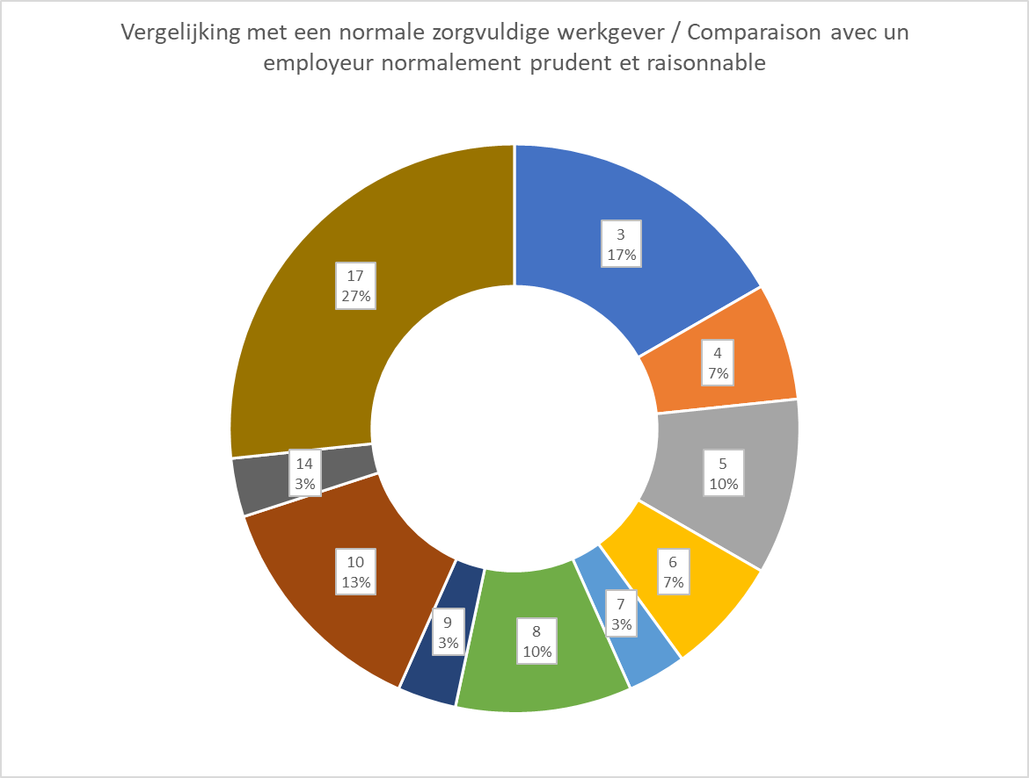
“Licenciement manifestement déraisonnable”: statistiques (4)
Statistiques basées sur l’analyse de 308 décisions:
Motifs pour lesquels le licenciement est manifestement déraisonnable et le nombre de semaines accordé.

Slide 62

3. Devez-vous offrir une procédure d’outplacement ?

Slide 63
Outplacement : 2 régimes
« Régime général »
  Travailleurs licenciés moyennant un délai de préavis/indemnité de préavis de minimum 30 semaines (rémunération), excepté :
    Travailleurs licenciés pour motif grave ;
    Travailleurs qui doivent s’inscrire eux-mêmes à une cellule pour l’emploi (restructuration)
« Régime particulier »
  Travailleurs qui ont au moins 45 ans au moment du licenciement, qui ne tombent pas sous le régime général et qui ont au moins 1 ans d’ancienneté auprès de leur employeur, excepté :
    Les travailleurs licenciés pour motif grave

Slide 64
Régime général : principes
Licenciement moyennant délai de préavis
  60 heures de reclassement professionnel
  À imputer sur le congé rémunéré pour sollicitation
Licenciement moyennant indemnité compensatoire de préavis
  60 heures de reclassement professionnel
  Valeur = 1/12 de la rémunération annuelle brute de l’année civile précédente
  Minimum = 1.800 EUR – maximum = 5.500 EUR (TVA exclue)
  Indemnité compensatoire de préavis réduite de 4 semaines de rémunération
Procédure
  Offre
  Acceptation ou refus
  Exécution de la mesure de reclassement professionnel
  (Entamer ou reprendre la procédure de reclassement professionnel lors de la perte d’un nouvel emploi)

Slide 65

Régime général : le travailleur peut-il refuser ?
Pas de sanction sur base de la réglementation sur le chômage
↔ Régime particulier : exclusion partielle
Même si travailleur refuse l’outplacement, employeur peut déduire 4 semaines
! Vérifier les régimes sectoriels
(ex. CP 200, CP 306, CP 226, ...)

Slide 66
Régime général : Sanction pour l’employeur ?
Pas de sanction pour l’employeur lorsqu’il n’offre pas d’outplacement (valable)
↔ Régime particulier : procédure spéciale à suivre par le travailleur
Pas de déduction des 4 semaines de rémunération
Droit à des dommages et intérêts pour le
travailleur ?

Slide 67
Régime général : quelques spécificités
Passage délai de préavis à indemnité compensatoire de préavis
Loi ? Pas prévu.
SPF ETCS ? L’indemnité compensatoire de préavis peut encore être réduite
> formule : N/60 x 4 semaines de rémunération (N = Nombre d’heures qui doivent encore être suivies)
Travailleurs protégés
Loi ? Pas prévu.
SPF ETCS ? Indemnité de protection ≠ Indemnité compensatoire de préavis
Seulement dans le cadre du régime particulier d’outplacement (conditions !)

Slide 68

Checklist

Slide 69
Points d’attention - checklist en cas de licenciement / démission (1)
Travailleur protégé ?
Procédure spéciale de licenciement / clause de stabilité d’emploi
Nombre de licenciements (seuils de licenciement collectif/multiple)
Choix entre délai de préavis et indemnité compensatoire de préavis (formalités !)
Personne compétente pour licencier ?
Loi sur l’emploi des langues ?
Motif grave : délais, formalités, ...
Renonciation à clause de non-concurrence

Slide 70
Points d’attention - checklist en cas de licenciement / démission (2)
Droits supplémentaires :
  RCC
  Outplacement (lettre recommandée !)
  Représentants de commerce
  Prorata prime de fin d’année
  Rémunération variable
  Pécule de vacances de départ
  Rémunération pour jour fériés postérieurs à la fin du contrat
  Documents sociaux (attention aux motifs sur le formulaire C4 !)
Devoir d’information Loi Verwilghen
Motivation ? (délai de réponse !)
Convention ?
...

Slide 71

Utilisez notre outil de calcul gratuit
www.préavis.be
pour le calcul des délais de préavis et des indemnités compensatoires de préavis pour ouvriers et employés

Slide 72
Henri-François Lenaerts
Avocat – Associé
T +32 2 761 47 42
hf.lenaerts@claeysengels.be
www.claeysengels.be
Gaëlle Willems
Avocat – Counsel
T +32 2 761 47 42
gaelle.willems@claeysengels.be
www.claeysengels.be

Slide 74


accompagner les talents dans la (re)découverte de la meilleure version d'eux-mêmes, la faire connaître sur le marché du travail et en inspirer d'autres.
votre partenaire en outplacement
et développement des talents
contact:
evi.thonnon@randstadrisesmart.be

